Slide 1
ФГБУ «ФЦОМОФВ»
ВКС
Обучающий семинар
«Организация деятельности в студенческих спортивных клубах в профессиональных образовательных организациях»
18 ноября 2022 г.

Slide 2
Обучающий
семинар
Повестка
ВКС
1. О направлениях деятельности студенческих спортивных клубов в профессиональных образовательных организациях
Солдатова Елизавета Александровна, руководитель отдела развития студенческого спорта федерального государственного бюджетного учреждения «Федеральный центр организационно-методического обеспечения физического воспитания»
2. О мероприятиях, организуемых ФГБУ «ФЦОМОФВ», в части повышения компетенций руководителей студенческих спортивных клубов в профессиональных образовательных организациях
Бакашкина Наталья Николаевна, заместитель директора
по развитию федерального государственного бюджетного учреждения «Федеральный центр организационно-методического обеспечения физического воспитания»
«Организация деятельности в студенческих спортивных клубах в профессиональных образовательных организациях»
Региональные координаторы ответственные за создание студенческих спортивных клубов
Руководители профессиональных образовательных организаций
Руководители студенческих спортивных клубов
18 ноября 2022 г.

Slide 3
Обучающий
семинар
Студенческие спортивные клубы / Создание
Привлечение студентов образовательных организаций к систематическим занятиям физической культурой и массовым спортом, формирования у них потребности в здоровом образе жизни, развития студенческого самоуправления, а также развития и популяризации традиций региона в области физической культуры и спорта
Вводная
часть
«Организация деятельности в студенческих спортивных клубах в профессиональных образовательных организациях»
ПЕРЕЧЕНЬ ПОРУЧЕНИЙ ПРЕЗИДЕНТА РОССИЙСКОЙ ФЕДЕРАЦИИ ПО ИТОГАМ ЗАСЕДАНИЯ СОВЕТА ПО РАЗВИТИЮ ФИЗИЧЕСКОЙ КУЛЬТУРЫ И СПОРТА ОТ 22 НОЯБРЯ 2019 Г. ПР -2397 (П. 1 ПП. «Б» ЧАСТЬ 3)
от 16.03.2022 г. № ДГ-667/06
«О формировании Единого всероссийского перечня (реестра) студенческих спортивных клубов»
ФГБУ «ФЦОМОФВ»
на 17 ноября 2022 г.
2024 год - ЗАВЕРШЕНИЕ СОЗДАНИЯ СТУДЕНЧЕСКИХ СПОРТИВНЫХ КЛУБОВ ВО ВСЕХ ПРОФЕССИОНАЛЬНЫХ ОБРАЗОВАТЕЛЬНЫХ ОРГАНИЗАЦИЯХ
01 апреля 2022 г. – регистрация ССК
Федеральный координатор и ответственный исполнитель по формированию перечня (реестра) студенческих спортивных клубов
Прошли регистрацию на ЕИП-ФКИС-1 772
Включены в Реестр – 1 164
ВКС
Формирование системы студенческих спортивных клубов
Целевые индикаторы
«Доля профессиональных образовательных организаций, имеющих студенческие спортивные клубы в общем количестве профессиональных образовательных организаций»
Концепция развития студенческого спорта до 2025 года
Стратегия развития физической культуры и спорта в Российской Федерации на период до 2030 года (Распоряжение Правительства Российской Федерации от 24.11.2020 № 3081-р)
Межотраслевая программа развития студенческого спорта до 2024 года
(Приказ Минспорта России, Минобрнауки России и Минпросвещения России от 9 марта 2021 г. №141/167/90)
2022 год
70%
2023 год
85%
2024 год
100%

Slide 4
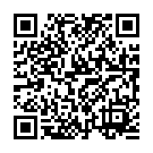
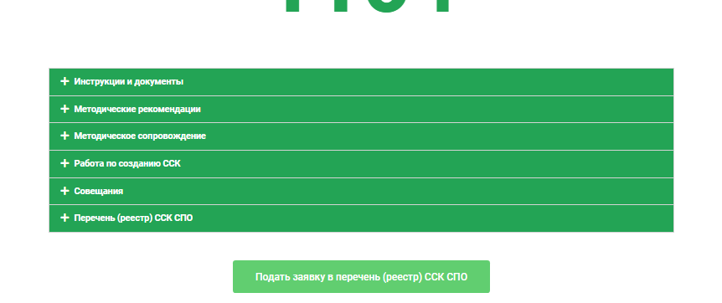
Обучающий
семинар
Организационно-методическое сопровождение
Разработаны методические рекомендации по созданию студенческих спортивных клубов в профессиональных образовательных организациях
На постоянной основе проводятся обучающие онлайн семинары (в формате ВКС) с субъектами РФ, по вопросам создания и координации деятельности студенческих спортивных клубов, в которых принимают участие представители и ответственные за формирование Реестра.
Разработана программа повышения квалификации по созданию и организации деятельности студенческих спортивных клубов (16 акд.час)
Осуществляется адресное сопровождение субъектов РФ
Вводная
часть
«Организация деятельности в студенческих спортивных клубах в профессиональных образовательных организациях»
ЕДИНАЯ ИНФОРМАЦИОННАЯ ПЛОЩАДКА ПО НАПРАВЛЕНИЮ «ФИЗИЧЕСКАЯ КУЛЬТУРА И СПОРТ В ОБРАЗОВАНИИ»
«Регулирование деятельности по созданию студенческих спортивных клубов в субъектах РФ »
01
02
Алгоритм по формированию
Единого всероссийского
перечня (реестра) на единой информационной площадке
ВКС
Регистрация
на ЕИП-ФК ИС
Формирование заявки в личном кабинете
Проверка заявки Федеральным координатором
Включение ССК в Единый всероссийский перечень (реестр). Выдача Свидетельства.
«Организация деятельности в студенческих спортивных клубах в профессиональных образовательных организациях»
03
https://еип-фкис.рф/единый-всероссийский-перечень-реест/
04

Slide 5
Обучающий
семинар
Основные направления деятельности ССК
Вопрос 1
организация и проведение спортивных, физкультурных и оздоровительных мероприятий с обучающимися, в том числе с обучающимися с ограниченными возможностями здоровья и инвалидностью
организация спортивной, физкультурной и оздоровительной работы с обучающимися, в том числе с обучающимися с ограниченными возможностями здоровья и инвалидностью
организация
спортивных секций
формирование и подготовка студенческих сборных команд по видам спорта для участия в спортивных, физкультурных и оздоровительных мероприятиях
обеспечение координации спортивных сборных команд и спортивных секций в ПОО
информационное сопровождение деятельности ССК и взаимодействие со средствами массовой информации
организация
работы с болельщиками
продвижение ССК и студенческого спорта в ПОО
«Организация деятельности в студенческих спортивных клубах в профессиональных образовательных организациях»
ВКС
Направления деятельности студенческих спортивных клубов
Солдатова Елизавета Александровна,
руководитель отдела развития студенческого спорта ФГБУ «ФЦОМОФВ»

Slide 6
Обучающий
семинар
Управление деятельностью ССК
Вопрос 1
Структурное подразделение
Директор ПОО
«Организация деятельности в студенческих спортивных клубах в профессиональных образовательных организациях»
Руководитель ССК
Совет ССК
Председатель совет ССК
ВКС
Направления деятельности студенческих спортивных клубов
Организация мероприятии
Взаимодействие с организациями
Актив ССК
Информационное сопровождение
Помощь судьям
Работа с болельщиками
Солдатова Елизавета Александровна,
руководитель отдела развития студенческого спорта ФГБУ «ФЦОМОФВ»

Slide 7
Обучающий
семинар
Управление деятельностью ССК
Общественное объединение
Вопрос 1
Вариант 1
Вариант 2
«Организация деятельности в студенческих спортивных клубах в профессиональных образовательных организациях»
Съезд (конференция) или Общее собрание членов ССК
Съезд (конференция) или Общее собрание членов ССК
Совет ССК
Совет ССК
Председатель совета ССК
ВКС
Направления деятельности студенческих спортивных клубов
Председатель ССК
Актив ССК
Вариант 3
Съезд (конференция) или Общее собрание членов ССК
Председатель ССК
Совет ССК
Солдатова Елизавета Александровна,
руководитель отдела развития студенческого спорта ФГБУ «ФЦОМОФВ»
Актив ССК

Slide 8
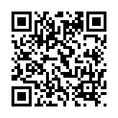
Обучающий
семинар
Основные направления деятельности ССК
Вопрос 1
2024 год
все профессиональные образовательные организации должны получить свидетельство о регистрации в Едином (Всероссийском) перечне (реестре) ССК
«Организация деятельности в студенческих спортивных клубах в профессиональных образовательных организациях»
Направления деятельности студенческих спортивных клубов
ВКС
Регистрация
личного кабинета на Е
ИП «ФКиС»
Солдатова Елизавета Александровна,
руководитель отдела развития студенческого спорта ФГБУ «ФЦОМОФВ»

Slide 9
Обучающий
семинар
ПОВЫШЕНИЕ ПРОФЕССИОНАЛЬНЫХ КОМПЕТЕНЦИЙ
Приоритетная цель
Вопрос 2
Развитие кадрового потенциала образовательных организаций
Обеспечение профессионального развития и повышение профессиональных комптенций управленческих и педагогических кадров, в том числе при внедрении новых цифровых решений и технологий
«Организация деятельности в студенческих спортивных клубах в профессиональных образовательных организациях»
Совещания/ Обучающие семинары https://xn--b1atfb1adk.xn--p1ai/activities/page745/page748/page750
Открытие студенческих спортивных клубов
Базовый курс по ЕИП-ФКИС
Конкурсы/ Акции
Курсы повышения квалификации (Лицензии № 039814 от 26 декабря 2018 г., выданной Департаментом образования города Москвы)
Создание и организация деятельности студенческих спортивных клубов
Организация и проведение спортивно-массовых мероприятий
Формирование Реестра ССК
Профориентационная деятельность по направлению «Физическая культура и спорт в образовании»
Подготовка к профессиональным конкурсам по направлению физическая культура и спорт в образовании
Программы ПК в рамках взаимодействия с общероссийскими общественными федерациями по видам спорта
Конференции/ Круглые столы /Образовательные программы
ММСО
Форум «Здоровье Нации»
Всероссийский смотр-конкурс профессиональных образовательных организаций на лучшую организацию физкультурно-спортивной работы среди студентов
https://еип-фкис.рф/повышение-квалификации/
ВКС
Мероприятия, организуемые
ФГБУ «ФЦОМОФВ», в части повышения компетенций руководителей студенческих спортивных клубов в профессиональных образовательных организациях
Бакашкина Наталья Николаевна, заместитель директора
по развитию ФГБУ «ФЦОМОФВ»
Информационная система - Дистанционное обучение

Slide 10
Обучающий
семинар
Мероприятия 2023 год
Вопрос 2
2023 год
Повышение компетенций по деятельности и открытию студенческих спортивных клубов
«Организация деятельности в студенческих спортивных клубах в профессиональных образовательных организациях»
Обучающий курс «Система работы ССК»:
Модуль1. Нормативно -правовые аспекты
Модуль2. ИКТ – сопровождение
Модуль 3. Направления деятельности
Модуль 4. Работа с детьми с ОВЗ
Модуль 5. Социальное партнёрство
Модуль 6. Проектирование
Разработаны
12 методических
материалов
! Выданы образовательные сертификаты
ВКС
Мероприятия, организуемые
ФГБУ «ФЦОМОФВ», в части повышения компетенций руководителей студенческих спортивных клубов в профессиональных образовательных организациях
Организационно-методическое сопровождение
Методические рекомендации по формированию портфолио воспитания в образовательных организациях средствами ФКиС
ИНТЕРАКТИВНЫЕ МОДУЛИ по видам спорта направленные на популяризацию ЗОЖ и физической активности
ВИДЕОМАТЕРИАЛЫ в рамках проведения декады «Спорт- посол мира»
БУКЛЕТЫ: «Социализация в деятельности ССК» / «Развитие волонтерского движения»
Бакашкина Наталья Николаевна, заместитель директора
по развитию ФГБУ «ФЦОМОФВ»

Slide 11
Обучающий
семинар
Всероссийский Форум студенческих спортивных клубов
14- 16 декабря 2022 г.
Вопрос 2
«Организация деятельности в студенческих спортивных клубах в профессиональных образовательных организациях»
Всероссийский Форум студенческих спортивных клубов
Место проведения: Орловская область, г. Орел, Кромское шоссе, д. 4,
Туристический многофункциональный комплекс «ГРИНН»
«СТУДЕНЧЕСКИЕ СПОРТИВНЫЕ КЛУБЫ –
ФОРМУЛА УСПЕХА СТУДЕНЧЕСКОГО СПОРТА»

Slide 12
Обучающий
семинар
Всероссийский Форум студенческих спортивных клубов
14- 16 декабря 2022 г.
Вопрос 2
«Организация деятельности в студенческих спортивных клубах в профессиональных образовательных организациях»
Организаторы
Сроки проведения
Регистрация
Информационная
поддержка
Итоговые
документы
Министерство просвещения Российской Федерации,
Министерство спорта Российской Федерации,
Федеральное государственное бюджетное учреждение «Федеральный центр организационно-методического обеспечения физического воспитания»
14-16 декабря 2022 года.
Мероприятия Форума проводятся в очном и дистанционном (онлайн) формате (в том числе с использованием видеоконференцсвязи)
очное участие –
с 21 ноября до 5 декабря 2022 года,
онлайн участие –
С 21 ноября до 12 октября 2022 года
Медиа-сопровождение Форума будет обеспечиваться на информационных ресурсах Министерства просвещения Российской Федерации, ФГБУ «ФЦОМОФВ», ОГФСО «Юность России», СМИ Орловской области и других региональных сайтах.
Резолюция в соответствии со стратегическими задачами развития студенческого спорта
в профессиональных образовательных организациях Российской Федерации.
Всероссийский Форум студенческих спортивных клубов
14 декабря
15 декабря
16 декабря
«СТУДЕНЧЕСКИЕ СПОРТИВНЫЕ КЛУБЫ –
ФОРМУЛА УСПЕХА СТУДЕНЧЕСКОГО СПОРТА»
Заезд и размещение участников Форума
Регистрация участников
Регистрация участников
Пленарное заседание
Работа тематических площадок
Экскурсия «Орел сквозь столетия»
Мастер-классы по видам спорта
Итоговая сессия
Отъезд участников Форума

Slide 13
Обучающий
семинар
Участники Форума
Вопрос 2
«Организация деятельности в студенческих спортивных клубах в профессиональных образовательных организациях»
представители органов исполнительной власти субъектов РФ, осуществляющие государственное управление в сфере образования и в области физической культуры и спорта
руководители, заместители руководителей профессиональных образовательных организаций
руководители студенческих спортивных клубов
Всероссийский Форум студенческих спортивных клубов
другие категории педагогических работников физкультурно-спортивной направленности
представители общероссийских общественных организаций и Всероссийских спортивных федераций
«СТУДЕНЧЕСКИЕ СПОРТИВНЫЕ КЛУБЫ –
ФОРМУЛА УСПЕХА СТУДЕНЧЕСКОГО СПОРТА»
преподаватели физической культуры

Slide 14
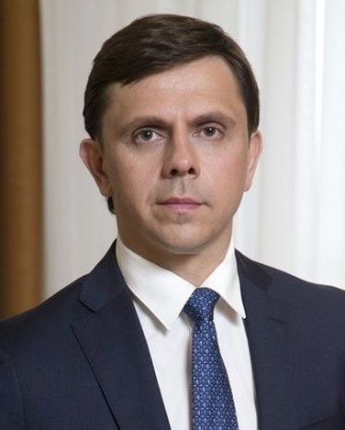
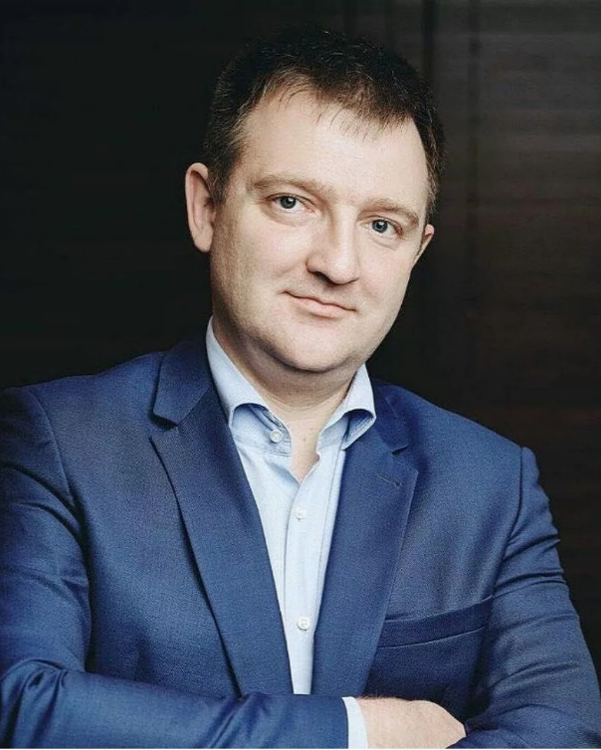
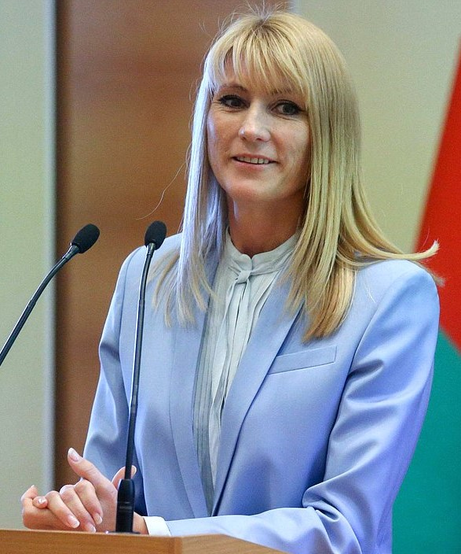
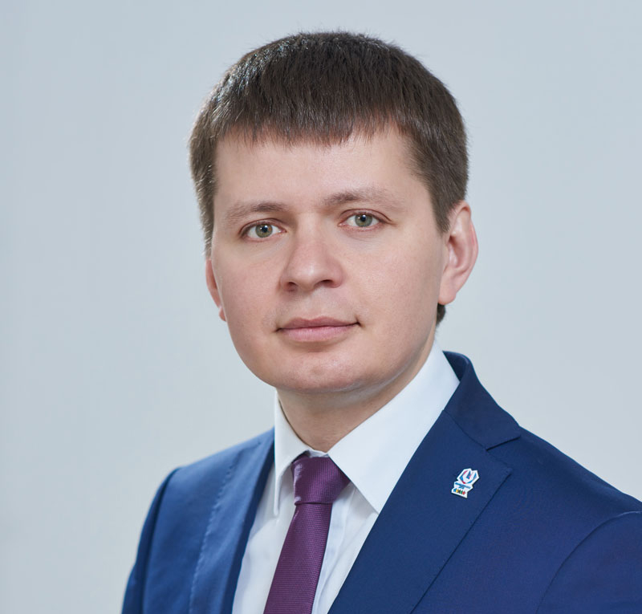
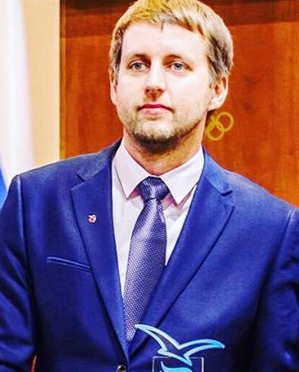
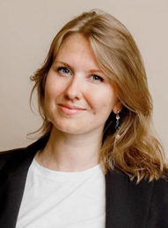
Почетные гости
«СТУДЕНЧЕСКИЕ СПОРТИВНЫЕ КЛУБЫ –
ФОРМУЛА УСПЕХА СТУДЕНЧЕСКОГО СПОРТА»
Всероссийский Форум студенческих спортивных клубов
Клычков Андрей Евгеньевич
Бугаев Александр Вячеславович
Журова Светлана Сергеевна
Уразов Максим Сергеевич
Ольховский Роман Михайлович
Бычкова Евгения Петровна
губернатор Орловской области
первый заместитель Министра просвещения РФ
первый Заместитель Председателя Комитета ГД Федерального Собрания РФ по международным делам, олимпийская Чемпионка по конькобежному спорту
директор департамента физической культуры и массового спорта Министерства спорта Российской Федерации
первый вице-президент общероссийской общественной организации «РССС», советник Министра спорта РФ, член Общественного совета при Министерстве спорта РФ
исполнительный директор общероссийской молодежной общественной организации «Ассоциация студенческих спортивных клубов России»

Slide 15
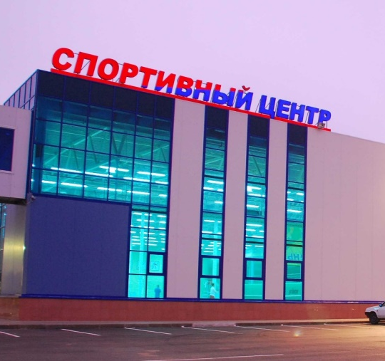
Обучающий
семинар
Программа Форума
Вопрос 2
Тематические площадки
«Конгресс-Холл»
Площадка | Тема
Площадка 1 Зал № 5 / до 80 мест / 3 этаж | МЕТОДИКА ПРЕПОДАВАНИЯ ДИСЦИПЛИНЫ «ФИЗИЧЕСКАЯ КУЛЬТУРА» В ПРОФЕССИОНАЛЬНЫХ ОБРАЗОВАТЕЛЬНЫХ ОРГАНИЗАЦИЯХ
Площадка 2 Зал № 6 / до 80 мест / 3 этаж | ОСНОВНЫЕ НАПРАВЛЕНИЯ ДЕЯТЕЛЬНОСТИ В СТУДЕНЧЕСКИХ СПОРТИВНЫХ КЛУБАХ
Площадка 3 Зал № 7 / до 80 мест / 3 этаж | ПОВЫШЕНИЕ КВАЛИФИКАЦИИ-НЕПРЕРЫВНЫЙ ПРОФЕССИОНАЛЬНЫЙ РОСТ ПРЕПОДАВАТЕЛЕЙ ФИЗИЧЕСКОЙ КУЛЬТУРЫ
Площадка 4 Зал № 8 / до 80 мест / 3 этаж | ПЕРСПЕКТИВЫ ВЗАИМОДЕЙСТВИЯ СТУДЕНЧЕСКИХ СПОРТИВНЫХ КЛУБОВ И СТУДЕНЧЕСКИХ СПОРТИВНЫХ ЛИГ
Площадка 5 Зал № 8 / до 80 мест / 3 этаж | ВЕКТОР РАЗВИТИЯ СТУДЕНЧЕСКИХ СПОРТИВНЫХ КЛУБОВ НА ВСЕРОССИЙСКИЙ И МЕЖДУНАРОДНЫХ СПОРТИВНО-МАССОВЫХ МЕРОПРИЯТИЯХ
Площадка 6 Зал № 5 / до 80 мест / 3 этаж | КОНСОЛИДАЦИЯ ОПЫТА ШСК И ССК: ПРЕЕМСТВЕННОСТЬ И ПЕРСПЕКТИВЫ РАЗВИТИЯ
Площадка 7 Зал № 6 / до 80 мест / 3 этаж | СТУДЕНЧЕСКИЙ СПОРТИВНЫЙ КЛУБ -ПЛОЩАДКА РАВНЫХ ВОЗМОЖНОСТЕЙ
Площадка 8 Зал № 7 / до 80 мест / 3 этаж | ПРИМЕНЕНИЕ ЦИФРОВЫХ ТЕХНОЛОГИЙ В СТУДЕНЧЕСКОМ СПОРТЕ: ВЫЗОВЫ ВРЕМЕНИ, НОВЫЕ ФОРМАТЫ СОСТЯЗАНИЙ
«Организация деятельности в студенческих спортивных клубах в профессиональных образовательных организациях»
Всероссийский Форум студенческих спортивных клубов
Мастер-классы общероссийских спортивных организаций
Спортивный центр
ТМК «ГРИНН»
«СТУДЕНЧЕСКИЕ СПОРТИВНЫЕ КЛУБЫ –
ФОРМУЛА УСПЕХА СТУДЕНЧЕСКОГО СПОРТА»
Фиджитал спорт
Гандбол
Мини-футбол
Сапсерфинг
Шахматы
Самбо
Бадминтон
Баскетбол
Легкая атлетика
Лапта
Волейбол
Настольный теннис
Фитнес-аэробика

Slide 16
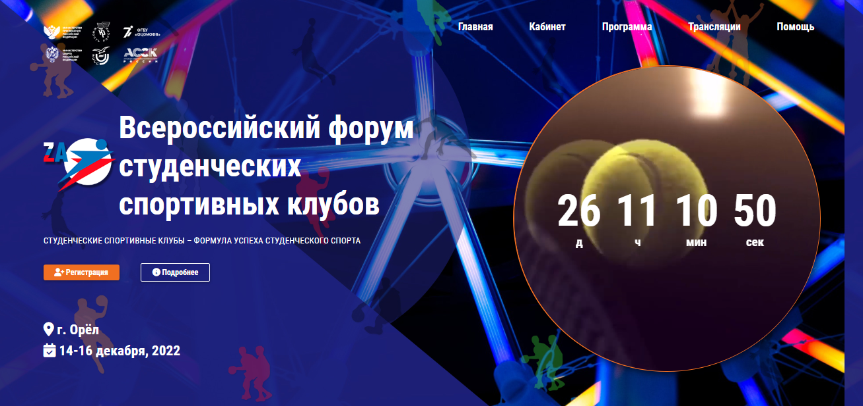
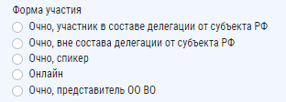
Сайт Форума
«СТУДЕНЧЕСКИЕ СПОРТИВНЫЕ КЛУБЫ –
ФОРМУЛА УСПЕХА СТУДЕНЧЕСКОГО СПОРТА»
21 ноября 2022 г.
Всероссийский Форум студенческих спортивных клубов
https://еип-фкис.рф/forum-ssc/
https://еип-фкис.рф/forum-ssc/registration.php

Slide 17
Обучающий
семинар
Контакты
ВКС
КОНТАКТЫ
Солдатова Елизавета Александровна,
руководитель отдела развития студенческого спорта
8 (495) 360-84-56, 8 (495) 360-72-46 (доб. 112) Электронная почта:
отдела / studsport@fcomofv.ru
форума/ forumssc@fcomofv.ru
«Организация деятельности в студенческих спортивных клубах в профессиональных образовательных организациях»
Спасибо за внимание

